Slide 1

Aufbau einer GDI mit Open Source Software
Axel Schaefer

Slide 2


, Bonn
Projektleitung und -umsetzung im Bereich WebGIS
Mapbender, Metador, QGIS Desktop und QGIS Server, QGIS Desktop und QGIS Server, MapServer, GeoServer, OpenLayers
Projektleiter des Projekts Mapbender
Projektleiter des Projektes Metador

Slide 3
Workshop
Was ist eine Geodateninfrastruktur (GDI)?
Komponenten einer GDI
Daten und Datenformate
Dienste & OGC Standards
Server & Clients
Schnittstellen
Vorstellung von OSGeo Software

Slide 4
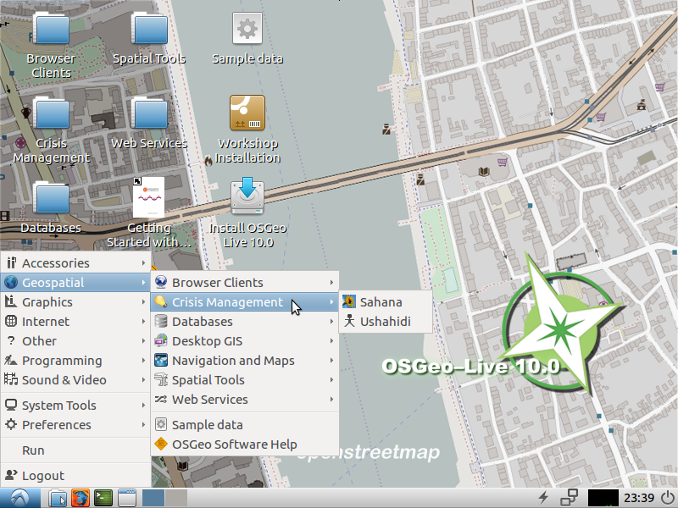
OSGeo-Live
OSGeo-Live 11
  QGIS
  MapServer
  PostGIS
  Mapbender
OSGeo-Live
http://live.osgeo.org
Download Daten und Präsentation http://trac.osgeo.org/osgeo/wiki/Live_GIS_Workshop_Install

Slide 5
OSGEO Live
http://live.osgeo.org
GIS Software Kollektion
60 Open Source GIS Anwendungen
Beispieldaten
Dokumentation
Basiert auf Ubuntu/Lubuntu
Bootfähige DVD, USB-Stick oder virtuelle Maschine
ISO zum Download unter: http://live.osgeo.org/de/download.html

Slide 6
Kapitel 1
Was ist eine GDI?

Slide 7




Kommunikation zum Client
Clients
Zentrale
Datenhaltung
Clients
Server
Dienst
Abbildung nach Geodatendienste im Internet (3. Auflage, KSt. GDI-DE)
http://www.geoportal.de/SharedDocs/Downloads/DE/GDI-DE/Flyer-Broschueren/Leitfaden-Geodienste-im%20Internet.pdf?__blob=publicationFile
Notes:
GDI als Netzwerk zum Austausch von Geodaten
* Verwaltungs- und Fachübergreifende Geodatenangebote
--> Verknüpfung von Geodaten-Produzenten, Dienstleistern und Geodatennutzer
--> Bereitstellung raumbezogener Informationen für alle Nutzer
* Systematische Strukturierung und Koordinierung von Geodaten
GDI-Elemente:
* Geodaten mit Metadaten (Beschreibung)
* Geodatendienste
* Datennetze

Slide 8
GDI-Komponenten
Geodaten
  Vektoren, Raster, Tabellen, Adressen, Routing-Netzwerke, ...
Dienste
  Kartendienste, Datendienste, Analyse-Dienste, Suchdienste, Routing-Dienste...
Anwendungen
  Desktop-Anwendungen, Web-Anwednungen, mobile Anwendungen

Slide 9
GDI-Komponenten: Daten und Dienste
Geodatendienste und die dazugehörigen Geodaten mit Metadaten
  Datenbanken, Rasterdaten, eventuell noch Shapefiles
  WMS-Dienste, WFS-Dienste
  Metadaten als XML (ISO/INSPIRE) oder als „Exceltabelle“ ;-)
Zentrale Datenhaltung in Datenbanken (siehe auch nächste Folie)
  Einheitliche Basis für alle Nutzer
gesteuerter Zugriff auf die Daten (siehe auch nächste Folie)
  Berechtigungen
  Vermeidung von Redundanzen
Strukturierung und Koordination
  Verantwortlichkeiten
  Workflows

Slide 10
Probleme einer verteilten Datenverwaltung
„Shapefile hier, Shapefile da...“
Redundanzen
  Nutzer arbeiten mit unterschiedlichen Daten
  Unterschiedliche Versionen und Stände
Erfassung über verschiedene Werkzeugen in unterschiedliche Formate
  Projektionsdatei des Shapefiles fehlt. Uneinheitliche EPSG-Codes.
Verteilte Daten
  „Wo liegt nochmal der Datensatz XY?“
Daten mit verschiedenen Ständen
  „Ist das jetzt der Stand von 2013 oder 2018“?

Slide 11
Daten
Ziele der Zentralen Datenhaltung
Alle Daten in einer (oder mehr) Datenbank
Erfassung und Weiterführung im zentralen Datentopf
  Nicht zwangsläufig. Geht auch über Export/Import Mechanismen
Schnittstellen zum Import und Export von Daten
  z.B. QGIS DB Manager
Datenbank mit Zugriffsteuerung und Mehrbenutzerfähigkeit
  Rechteverwaltung über PostgreSQL

Slide 12
Übung
Übung 1
(Praktisch an der Tafel)

Slide 13
Ordnen Sie die Software-Bausteine zu:
Geodaten halten
Dateisystem
Datenbanken
Geodienste
Daten ansehen
im Browser
Geodienste
Datenbereitstellung
OGC-Dienste
WMS, WFS, WMC etc.
Geodaten bearbeiten
grafische Frontends
Kommandozeile
Übung: Bitte ordnen Sie die Komponenten der GDI den Feldern zu.

Slide 14








Ordnen Sie die Software-Bausteine zu:
Geodaten halten
Dateisystem
Datenbanken
ESRI Shape
OGC GeoPackage
PostgreSQL/PostGIS...
Geodienste
Daten ansehen
im Browser:
Desktop Anwendungen:
QGIS, gvSIG,
OpenJump,
GRASS, Saga,...
Geodienste
Datenbereitstellung
OGC-Dienste
WMS, WFS, WMC etc.
Geodaten bearbeiten
grafische Frontends
SQL-Kommandozeile
QGIS

Slide 15
Kapitel 2
Daten und Desktop

Slide 16


Datenbank
Datenbank: PostgreSQL + PostGIS
https://live.osgeo.org/de/overview/overview.html

Slide 17
Übung 2
Arbeiten mit PostgreSQL + PostGIS

Slide 18
Datenbank anlegen in PostgreSQL
pgAdmin III öffnen
Mit PostgreSQL Server verbinden (localhost:5432)
Neue Datenbank anlegen
  Kontextmenü auf Datenbanken
  → neue Datenbank
  → Datenbankname agit angeben
PostGIS Erweiterung laden
  Kontextmenü auf Datenbank agit
  → Neues Objekt
  → Neue Extension
  → Reiter Properties (Eigenschaften)
  → Feld Name: postgis auswählen

Slide 19
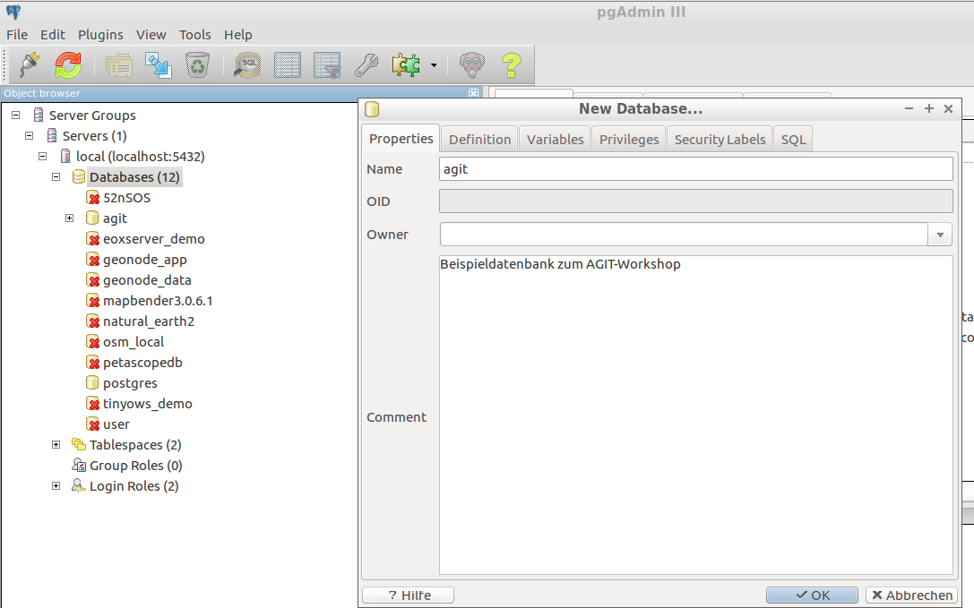
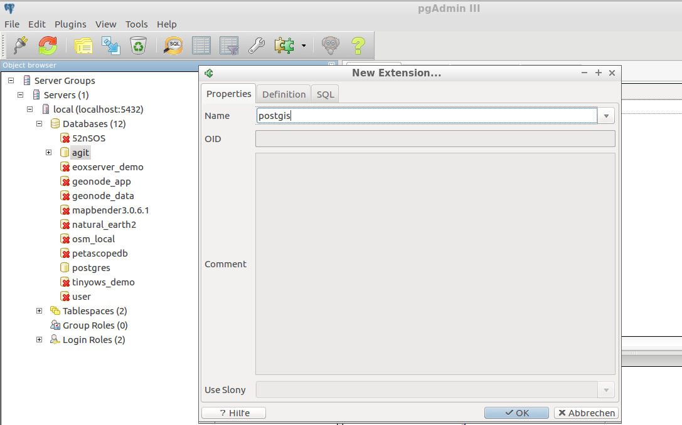
Lösung

Slide 20
Übung 3
Arbeiten mit QGIS: Shapefile anschauen

Slide 21
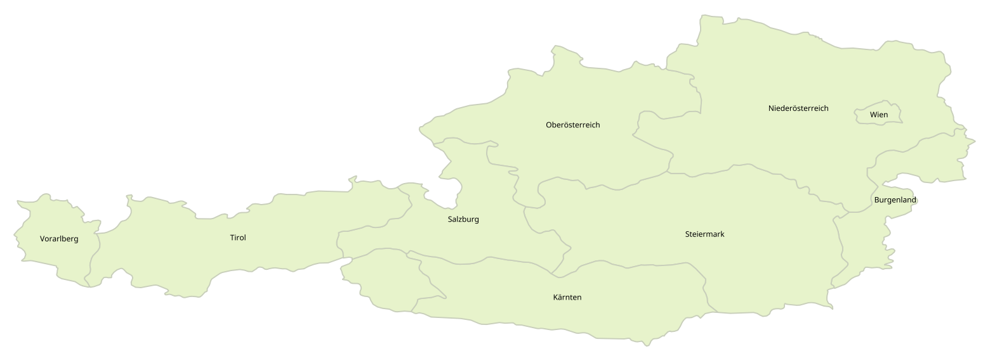
Daten im DesktopGIS QGIS
QGIS öffnen
Lokale Vektordaten einladen:
/home/user/data/natural_earth2/ne_10m_admin_1_states_provinces_shp.shp
Filter setzen: “admin“ = 'Austria'
Beschriften mit [name]

Slide 22
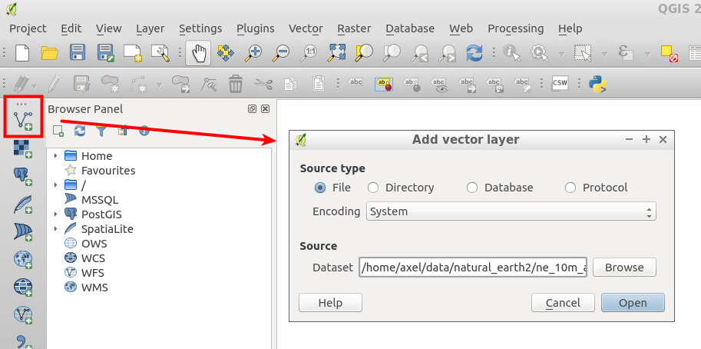
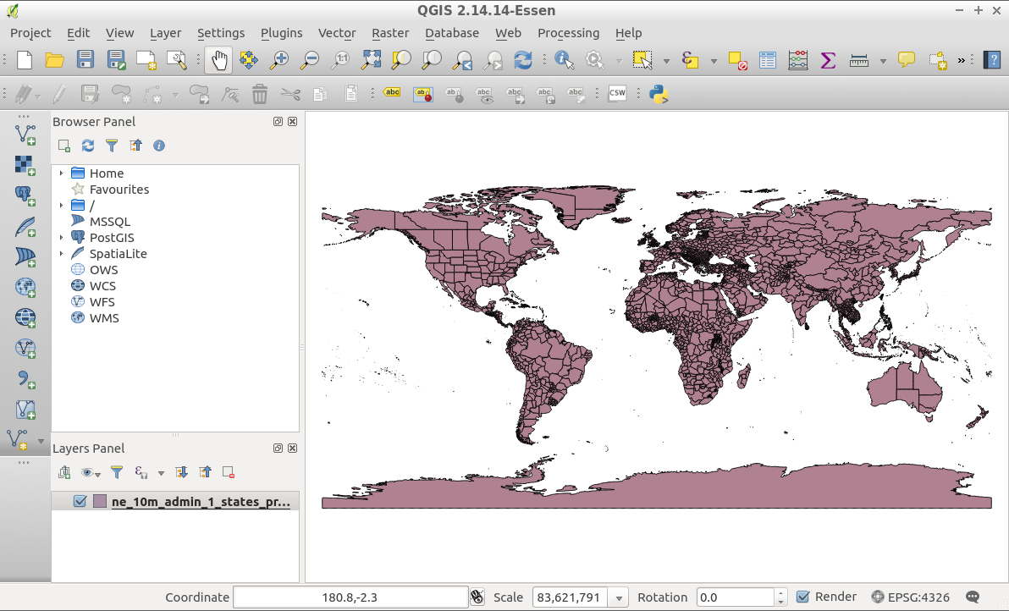
Lösung (1)

Slide 23
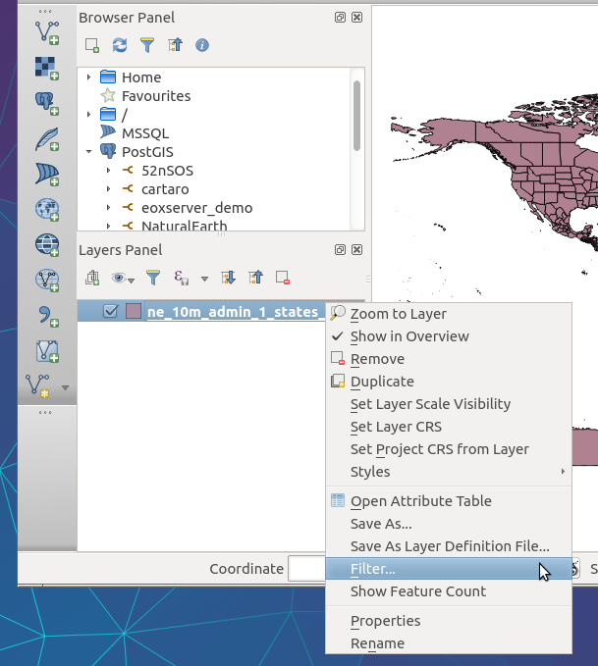
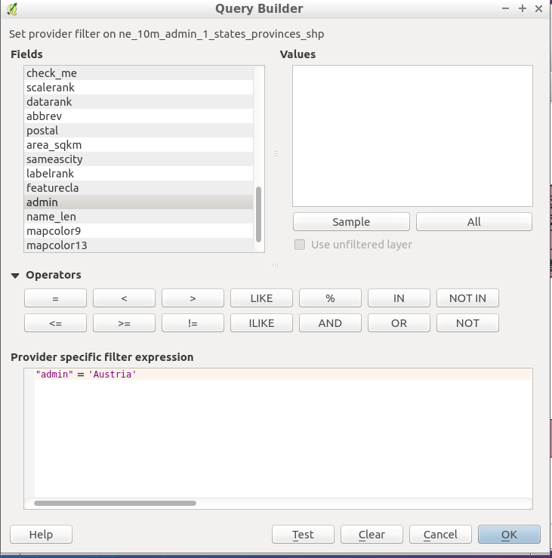
Lösung (2)

Slide 24
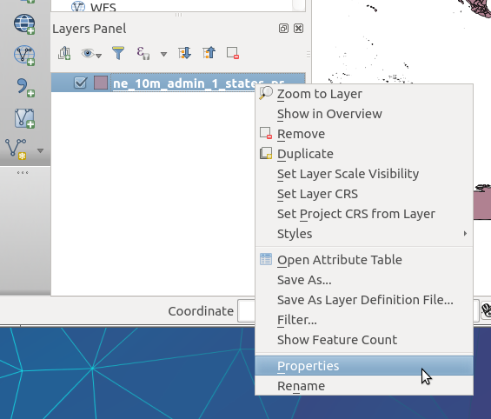
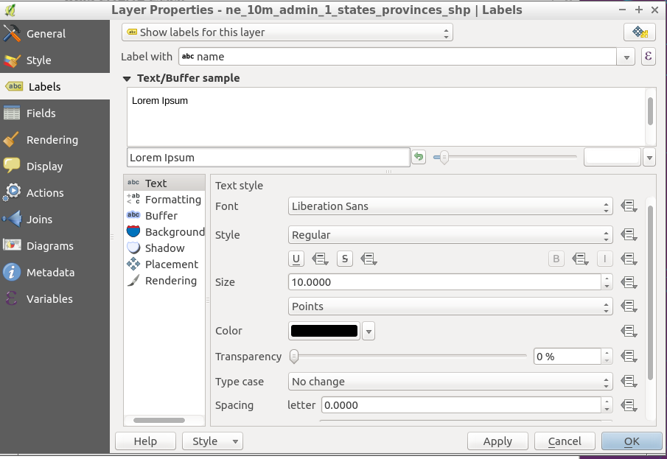
Lösung (3)

Slide 25
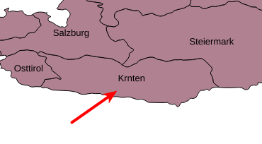
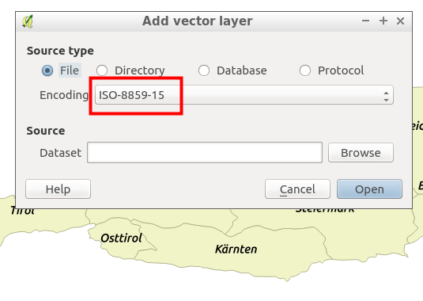
Lösung (4)

Slide 26
Übung 4
Laden der Dateien in die
PostgreSQL/PostGIS Datenbank

Slide 27
Laden des Shapes in die DB
Datenbank „agit“ in QGIS bekannt machen
QGIS DB-Manager öffnen
Layer / Shapefile importieren
In QGIS anschauen.

Slide 28
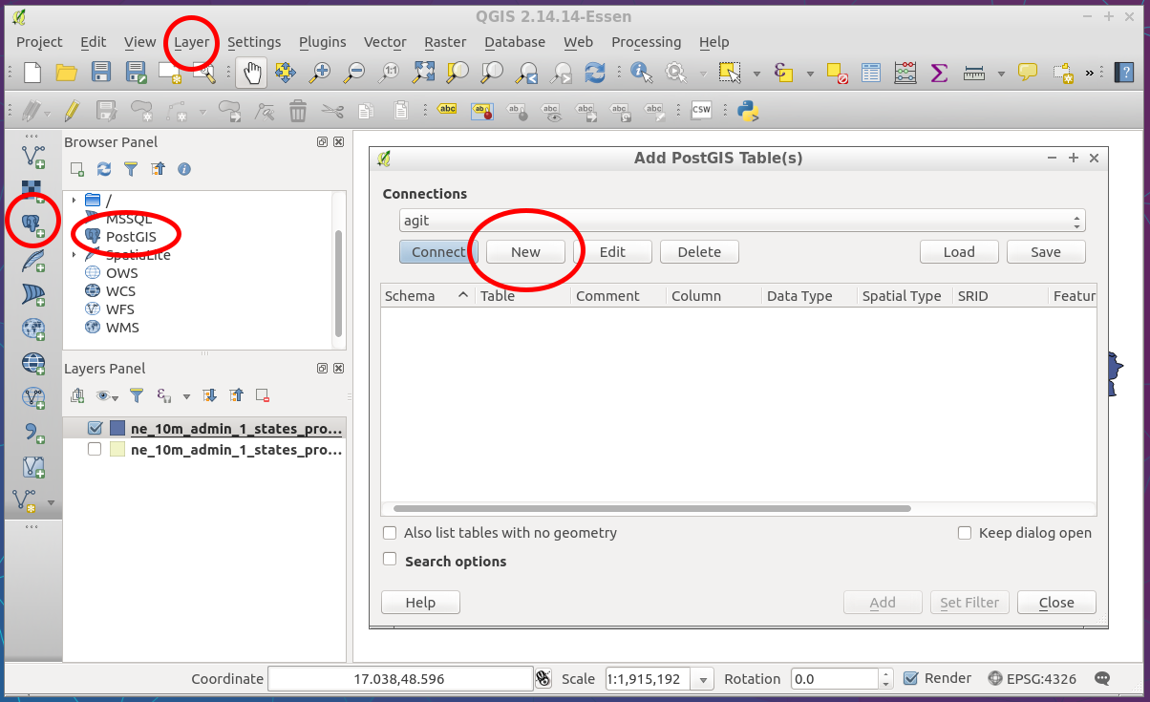
QGIS neue PostGIS Verbindung

Slide 29
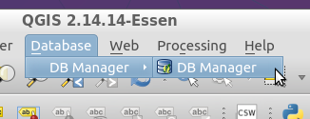
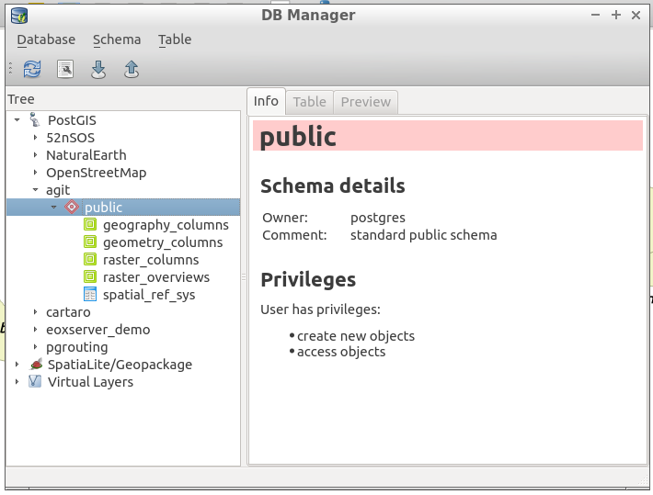
QGIS DB Manager
Einfacher Import / Export
Visualisierung der Daten
Geodatenanzeige
Anzeige &
Bearbeitung der
Tabellenstruktur
Index Erstellung
Wartung

Slide 30
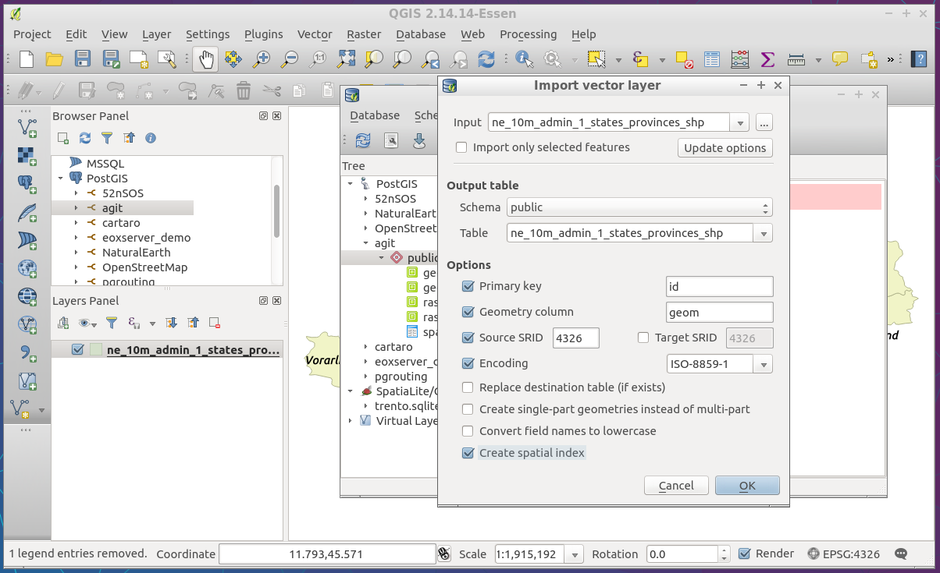
QGIS DB Manager Import

Slide 31
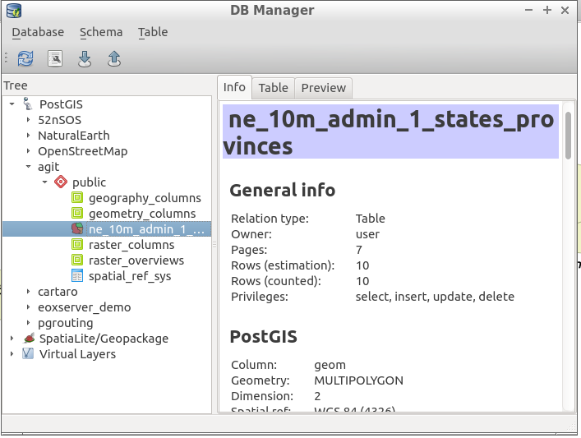
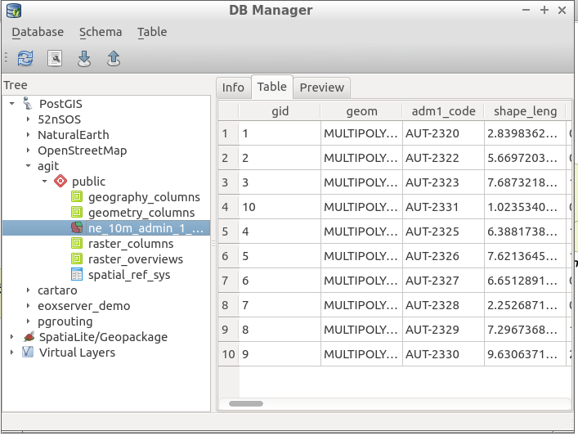
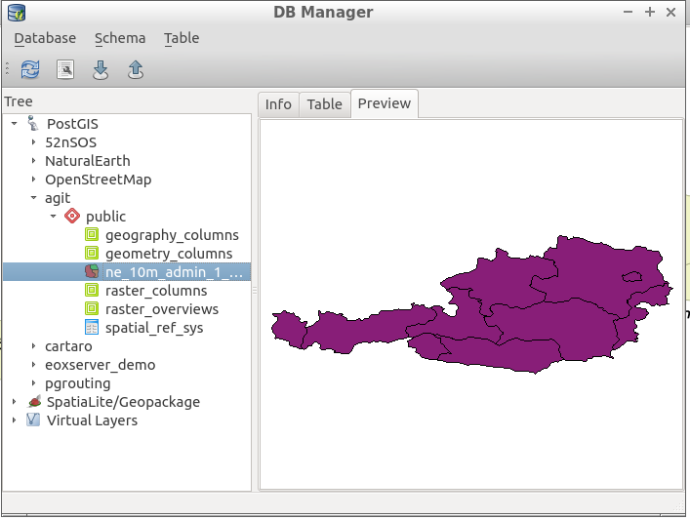
Lösung (1)

Slide 32
Kapitel 2
Dienste

Slide 33
Datenbereitstellung über Dienste
Ziele
Daten im Netz bereitstellen - Intra- oder Internet
Standardisierte Bereitstellung als Dienst
OGC WMS Web Map Service - Kartendienst
OGC WFS Web Feature Service - Datendienst
INSPIRE konformer Aufbau der Dienste
weitere Dienste (OGC WPS, WMC, CSW...)
https://live.osgeo.org/de/standards/standards.html

Slide 34
OSGeo Software mit OGC WMS /WFS Support
MapServer
GeoServer
QGIS Server
Deegree
OGC WMS – Kartendienst
OGC WFS – Datendienst, Datenausgabe als GML

Slide 35
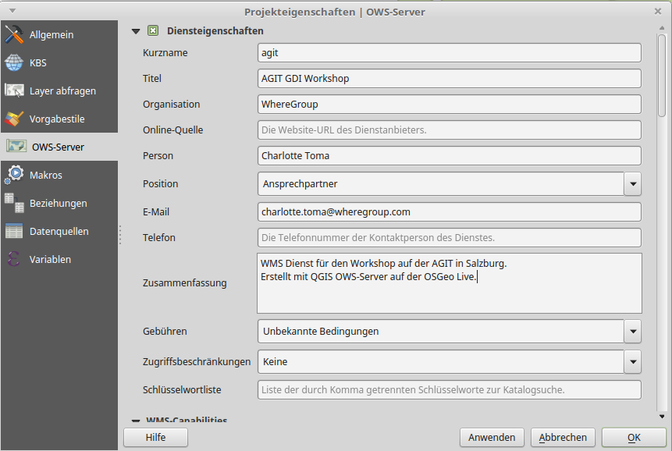
WMS am Beispiel QGIS Server
Menü → Projekt → Projekteigenschaften → OWS Server
Name und Titel, Extent, Layerfreigabe
http://localhost/cgi-bin/qgis_mapserv?SERVICE=WMS&VERSION=1.3.0&REQUEST=GetCapabilities&map=/home/user/service_wms.qgs

Slide 36
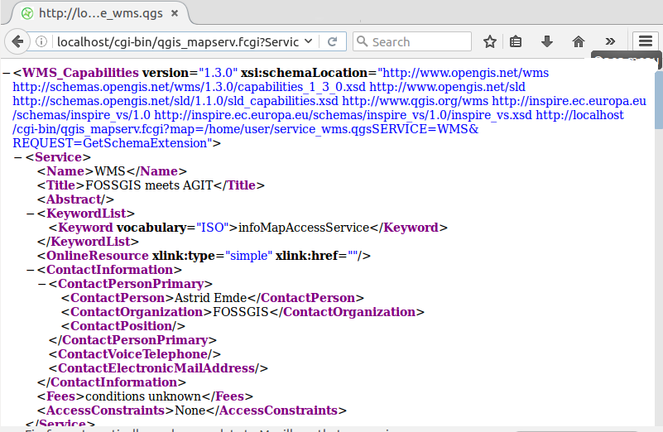
WMS Capabilities Dokument

Slide 37
Kartendienst im Web bereitstellen
Vorteile des Kartendienstes
  GetCapabilities-Url verbreiten
  GetCapabilities und Metadaten in Metadatenkatalog eintragen
  WMS in WebGIS Client einbinden
  OpenLayers, Leaflet, Mapbender, Geomoose, …
Unterschied Daten gegenüber Dienste
  Dienste haben Symbolisierung und Labels (sind schon designt, geht auch bei Daten)
  Dienste haben Maßstabseinschränkungen
  Dienste können die unterschiedlichsten Daten und Formate einbinden (Vektor und Raster, Shapes und Datenbanken, etc.)

Slide 38
Übung
Dienst anlegen

Slide 39
Dienst mit QGIS / QGIS Server anlegen
Richtigen Layer auswählen
  Shapefile: Nein.
  Zentrale Datenbank: Ja.
Eigenschaften des Projektes ausfüllen
  OWS server
  Service Capabilities
Projekt speichern
  Die URL ist für den Capabilities Aufruf wichtig
    Gespeichert unter / home/ user / qgis.qgs
    Capabilities Aufruf: http://localhost/cgi-bin/qgis_mapserv?SERVICE=WMS&VERSION=1.3.0&REQUEST=GetCapabilities&map=/home/user/qgis.qgs

Slide 40
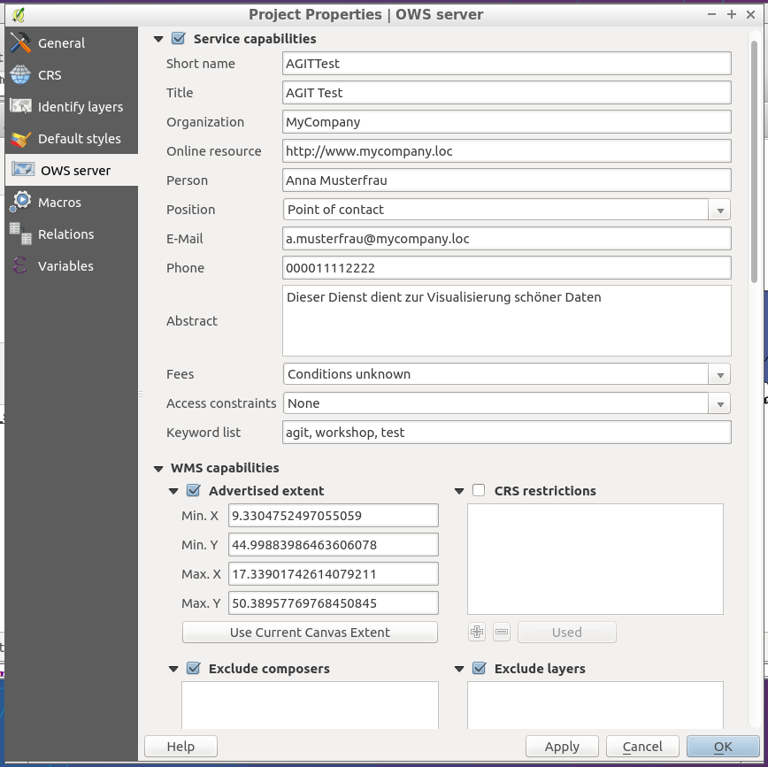
Lösung (1)

Slide 41
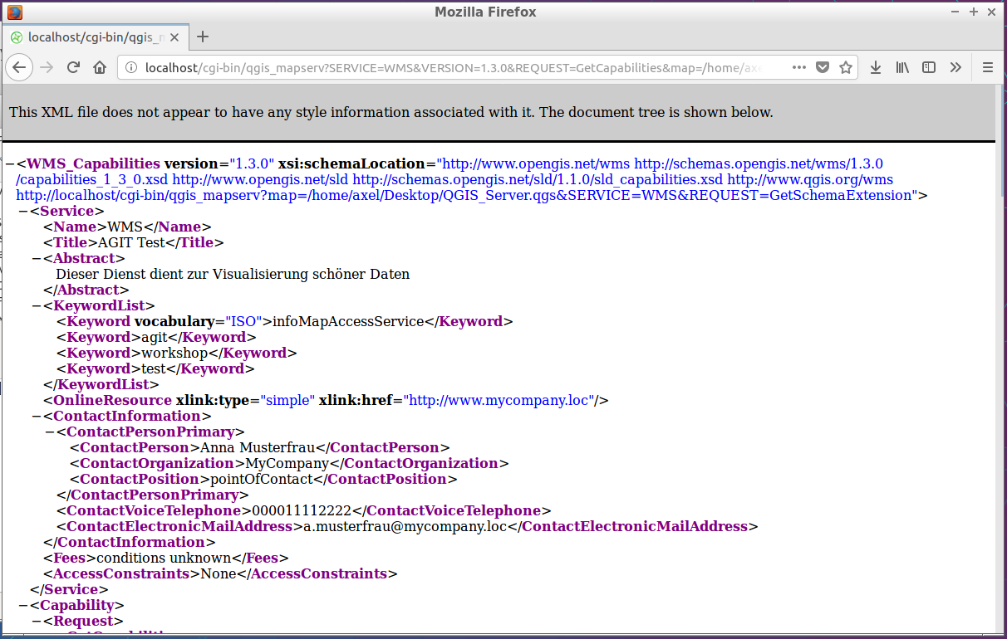
Lösung (2)

Slide 42
Kapitel 3
WebGIS und Daten ansehen

Slide 43
Kartenklienten
Anzeigen und Nutzen von Diensten
Anzeigen und Nutzen lokaler Daten
Beispiele
  QGIS Desktop
  OpenLayers als Web-Framework (neben z.B. Leaflet)
  GeoMajas, GeoNode, …
  Wir nehmen hier Mapbender
Unterschiede der Web-Klienten OpenLayers und Mapbender
  OpenLayers: JavaScript Framework mit Code-Grundlage für Anzeige und Nutzen von Diensten. Plus viel Logik
  Mapbender: PHP Anwendung, nutzt OpenLayers, füllt mit noch mehr Logik auf (z.B. Nutzerverwaltung, Diensteverwaltung, etc.)

Slide 44
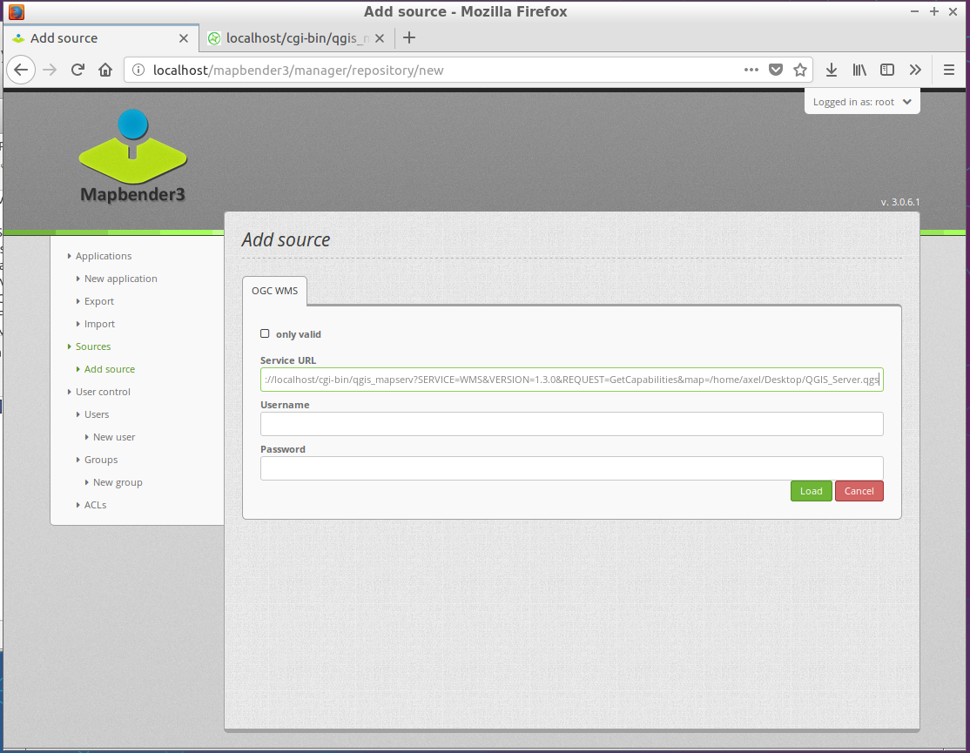
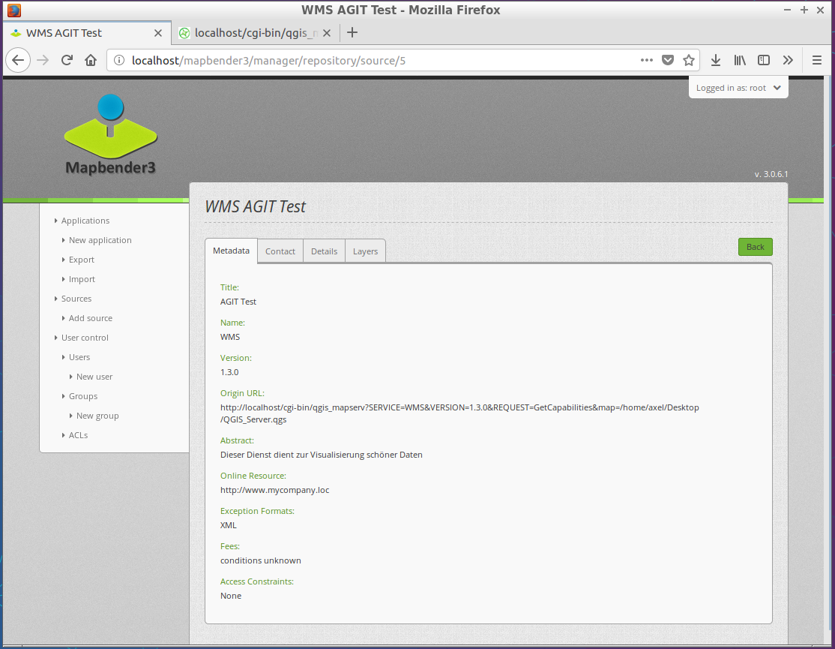
WMS in Mapbender laden
Menü → Sources → Add source
GetCapabilities URL laden

Slide 45

WMS Beispiele
OSM:
http://osm-demo.wheregroup.com/service?REQUEST=GetCapabilities&Service=WMS&Version=1.3.0
Salzburg WMS:
https://data.stadt-salzburg.at/geodaten/wms?service=WMS&version=1.3.0&request=GetCapabilities&layers=ogdsbg:stadtteil
https://service.salzburg.gv.at/arcgis/services/Extern/Geoland_Viewer_WMS_Land_Salzburg/MapServer/WMSServer?Service=WMS& Request=GetCapabilities&Version=1.3.0
GDI-DE:
http://www.geoportal.de/DE/GDI-DE/gdi-de.html?lang=de
http://www.geoportal.de/DE/Geoportal/geoportal.html?lang=de

Slide 46
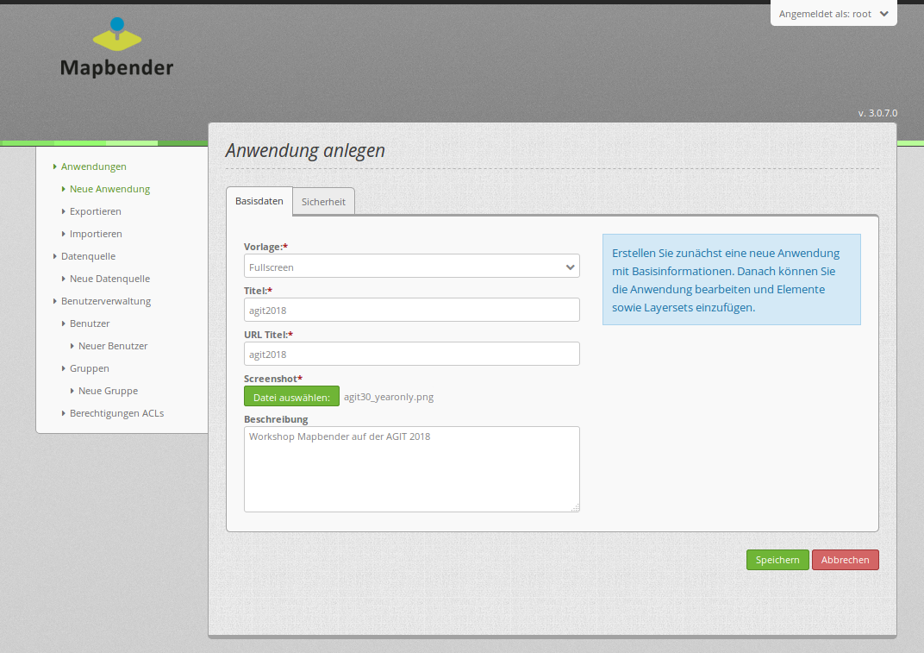
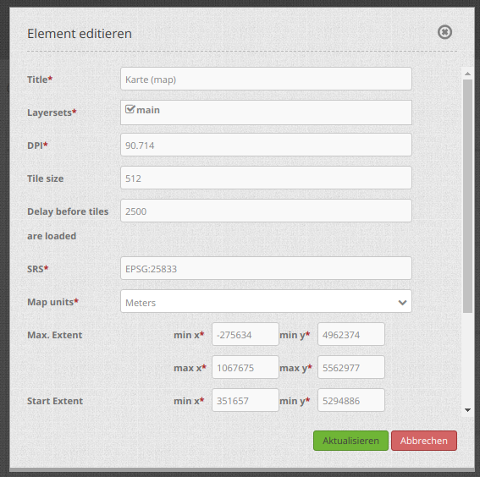
Mapbender Anwendung erzeugen
Anwendung mapbender_user kopieren
  Umbenennen in agit
Map-Element anpassen
  EPSG: 25833
  Max. EXTENT Österreich:
    min x: -275634,
    min y: 4962374
    max x: 1067675
    max y: 5562977
  Start EXTENT Salzburg:
    min x: 351657
    min y: 5294886
    max x: 355683
    max y: 5296688

Slide 47
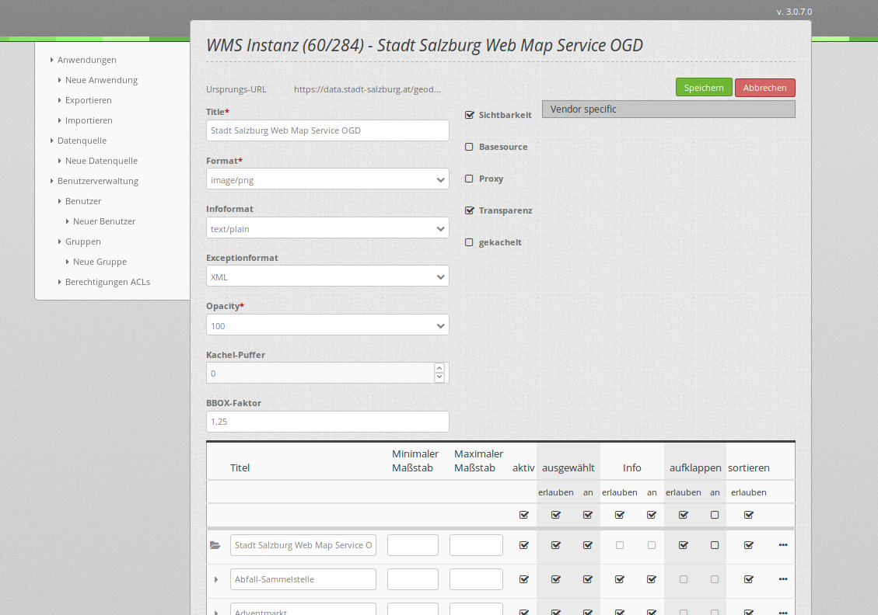
WMS in Anwendung agit einbinden
Anwendung auswählen → Reiter Layerset → + → WMS auswählen

Slide 48
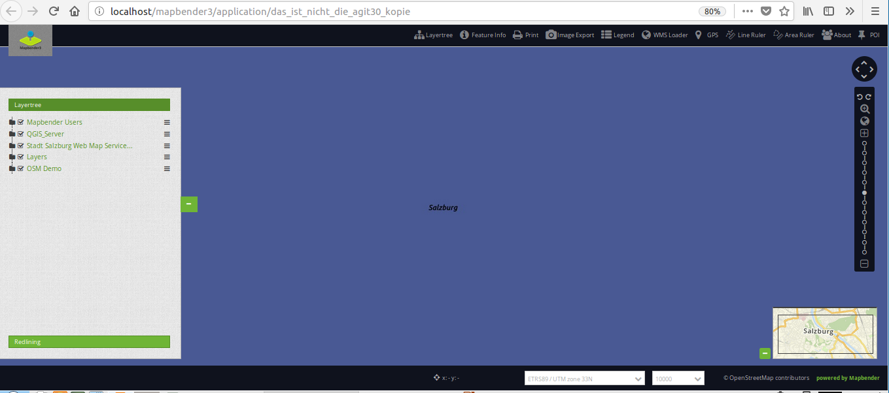

Salzburg in Blau
Reihenfolge der Dienste
Layer zu Beginn angeschaltet / ausgeschaltet
Kann ich die Dienste selbst anpassen? Kann ich deren Aufruf anpassen?
  Kann der Klient einige Dinge anpassen?
  Bildformat (JPG/PNG), Maßstäbe, Layer ignorieren, ...

Slide 49
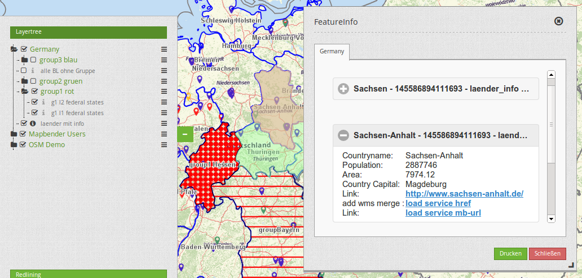

Slide 50
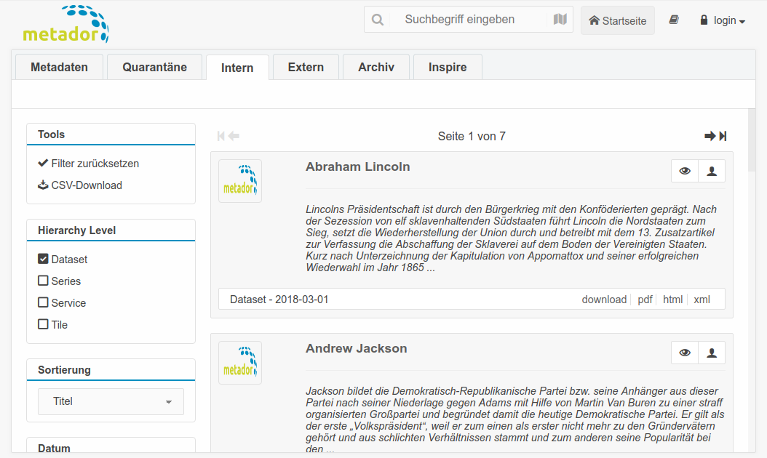
Metadaten zu Daten und Diensten
Metadaten: Beschreibung der Geodaten
GeoNetwork, GeoNode, pycsw, Metador
OGC Catalogue Service Web (CSW)

Slide 51
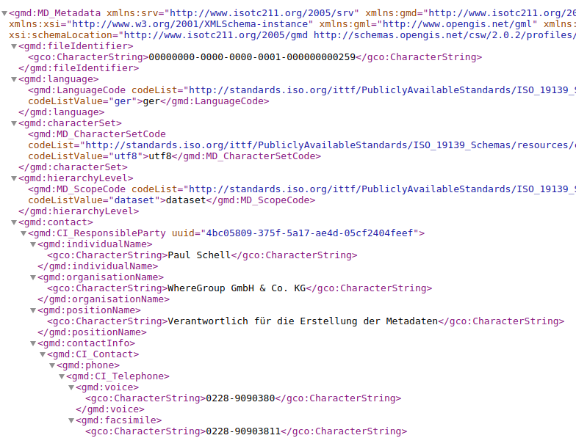
Metadaten
Beschreiben die Daten
Inhalte, Raumbezug, Schlüsselwörter
Aktualität, Version der Daten
Wer ist verantwortlich? Ansprechpartner?
Welche Einschränkungen zur Nutzung gibt es?
ISO → Formate
OGC/INSPIRE → CSW / Discovery Services: Schnittstelle
http://www.geoportal.de

Slide 52
Metadaten und Geodaten
Suche in Metadatenkatalogen
  GDI Deutschland → Kommunen/Kreise, Bundesländer, Land
Verweis auf Geodaten
Metadaten liegen woanders als die Geodaten
Regelwerke
  Metadaten in den Datenbanken: zentrale Datenhaltung
  Metadaten zu den Diensten
  Nicht nur für INSPIRE, auch für die interne Katalogisierung

Slide 53

Zusammenfassung
Level 1 einer GDI: Daten, Dienste, Klienten, Metadaten
Level 2 einer GDI: Was mache ich wie mit welchen Daten? Organisation. Wie halte ich sie aktuell? Wie kann ich Zugriffe steuern?
Level 3 einer GDI: Jetzt habe ich Terrabytes an Daten. Wie bekomme ich die schnell ins Netz?
Screenshot: Skyrim.
© Bethesda

Slide 54

Vielen Dank für Ihre Aufmerksamkeit!
Axel.Schaefer@WhereGroup.com
Mit freundlicher Unterstützung
Creative Commons Share Alike License 3.0
Autoren 2018:
Astrid Emde, Charlotte Toma, Axel Schaefer

